Slide 1
第 1 章 概述

Slide 2
第 1 章 概述
1.1 计算机的定义（书上1.5.1）
1.2 互联网概述
1.3 互联网的组成
1.4 计算机网络在我国的发展（自学）
1.5 计算机网络的类别（书上1.5.2）
1.6 计算机网络的性能指标（书上1.6.1）
1.7 计算机网络的体系结构

Slide 3
本章重点
计算机网络的定义、功能及分类
计算机网络的主要性能指标
两种通信方式
三种交换方式
计算机网络的体系结构

Slide 4
网络— 阡陌交通，纵横交错
Transportation
（运输）
Communications
（通信）
有良田美池桑竹之属，阡陌交通，鸡犬相闻 。 ——《桃花源记》 陶渊明
Examples of
Networks
Social
（社会）
Biological
（生物学）

Slide 5
当今流行的通信网络
21 世纪的一些重要特征是数字化、网络化和信息化，它是一个以网络为核心的信息时代。
网络现在已经成为信息社会的命脉和发展知识经济的重要基础。
大众熟悉的三大类网络有：
电信网络：提供电话、电报及传真等服务；
有线电视网络：向用户传送各种电视节目；
计算机网络：使用户能在计算机之间传送数据文件；
发展最快的并起到核心作用的是计算机网络。

Slide 6
计算机网络在信息时代中的作用
随着技术的发展，网络技术相互融合：
电信网络和有线电视网络都逐渐融入了现代计算机网络技术，扩大了原有的服务范围；
计算机网络也能够向用户提供电话通信、视频通信以及传送视频节目的服务。
从理论上讲，可以把上述三种网络融合成一种网络就能够提供所有的上述服务，这就是很早以前就提出来的“三网融合”。
但实现融合并不简单，因为这涉及到各方面的经济利益和行政管辖权的问题。

Slide 7
1.1 计算机网络的定义
计算机网络的精确定义并未统一。
较好的定义：（P.19）
计算机网络主要是由一些通用的、可编程的硬件互连而成的，而这些硬件并非专门用来实现某一特定目的（例如，传送数据或视频信号）。这些可编程的硬件能够用来传送多种不同类型的数据，并能支持广泛的和日益增长的应用。

Slide 8
1.1 计算机网络的定义
根据这个定义：
(1) 计算机网络所连接的硬件，并不限于一般的计算机，而是包括了智能手机。
(2) 计算机网络并非专门用来传送数据，而是能够支持很多种的应用（包括今后可能出现的各种应用）。
请注意，上述的“可编程的硬件”表明这种硬件一定包含有中央处理机 (CPU)。

Slide 9
Internet 发展
自从 20 世纪 90 年代以后，以 Internet 为代表的计算机网络得到了飞速的发展。
已从最初的教育科研网络（免费）逐步发展成为商业网络（有偿使用）。
已成为全球最大的和最重要的计算机网络。
是人类自印刷术发明以来人类在存储和交换信息领域中的最大变革。

Slide 10
Internet 中文译名
Internet 的中文译名并不统一。现有的 Internet 译名有两种：
因特网，这个译名是全国科学技术名词审定委员会推荐的，但却长期未得到推广；
互联网，这是目前流行最广的、事实上的标准译名。现在我国的各种报刊杂志、政府文件以及电视节目中都毫无例外地使用这个译名。
该译名能够体现出 Internet 最主要的特征：由数量极大的各种计算机网络互连起来的。

Slide 11
什么是互联网？
互联网是由数量极大的各种计算机网络互连起来而形成的网络。
可以从两种不同的方面来认识互联网：
互联网应用
互联网工作原理与特点

Slide 12
互联网应用
绝大多数人通过使用互联网而认识了互联网。
上网玩游戏
看网上视频
和朋友在微信上聊天
在互联网上搜索和查阅各种信息
利用互联网的电子邮件相互通信（包括传送各种照片和视频文件）
互联网上购买各种物品
在互联网上购买机票或火车票
在互联网上预订酒店
利用互联网进行转账或买卖股票等交易
……
Notes:
现在人们的生活、工作、学习和交往都已离不开互联网。
互联网已经成为现代社会最为重要的基础设施。
同时，互联网也使人们的生活方式发生了重大的变化。

Slide 13
互联网的两个重要特点
互联网之所以能够向用户提供许多服务，是因为互联网具有两个重要基本特点：
连通性 (connectivity)
使上网用户之间都可以交换信息（数据，以及各种音频视频） ，好像这些用户的计算机都可以彼此直接连通一样。
注意，互联网具有虚拟的特点，无法准确知道对方是谁，也无法知道对方的位置。
共享 (Sharing)
指资源共享。
资源共享的含义是多方面的。可以是信息共享、软件共享，也可以是硬件共享。
由于网络的存在，这些资源好像就在用户身边一样，方便使用。

Slide 14

单选题
2分
以下哪项不属于计算机网络向用户提供的资源共享。
A
信息共享
B
软件共享
C
硬件共享
D
线路共享
提交

Slide 15
互联网+
指“互联网 + 各个传统行业”。
利用信息通信技术以及互联网平台，让互联网与传统行业进行深度融合，创造新的发展生态。
特点：把互联网的创新成果深度融合于经济社会各领域之中，从而大大地提升了实体经济的创新力和生产力。

Slide 16
互联网负面影响
互联网也给人们带来了一些负面影响，例如：
利用互联网传播计算机病毒
利用互联网窃取国家机密和盗窃银行或储户的钱财
网上欺诈
在网上肆意散布谣言、不良信息和播放不健康的视频节目
青少年弃学而沉溺于网络游戏等
因此，必须加强对互联网的管理。

Slide 17
1.2 互联网概述
1.2.1 网络的网络
1.2.2 互联网基础结构发展的三个阶段
1.2.3 互联网的标准化工作

Slide 18
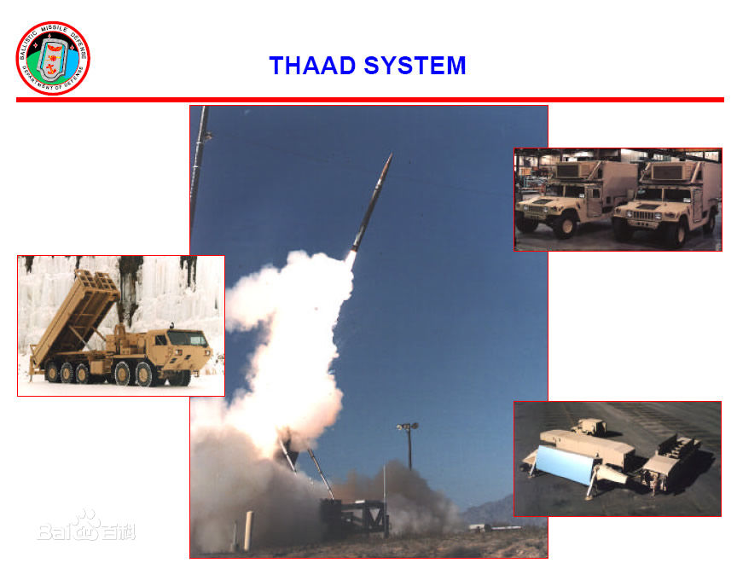
网络产生的背景
对具有大型计算能力的计算机共享的需求
美国军方的需要，是 20 世纪 60 年代美苏冷战时期的产物
美国国防部
远景研究规划局ARPA (Advanced Research Project Agency)
生存性(survivability)
Notes:
60 年代初，美国国防部领导的远景研究规划局ARPA (Advanced Research Project Agency) 提出要研制一种生存性(survivability)很强的网络。

Slide 19
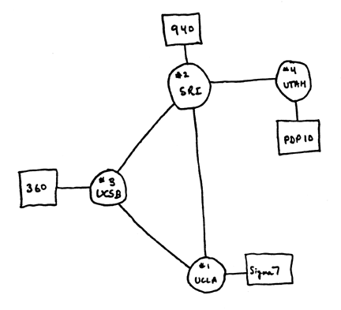
ARPAnet(1969)
Node 2: 斯坦福研究所Stanford Research Institute (SRI) (1 October)
Network Information Center (NIC)
SDS940/Genie
Node 3: University of California Santa Barbara (UCSB)圣巴巴拉 (1 November)
Culler-Fried Interactive Mathematics
IBM 360/75, OS/MVT
Node 4: University of Utah犹他州立大学(December)
Graphics
DEC PDP-10, Tenex
Node1:加州大学洛杉机分校UCLA (30 August, hooked up 2 September)
Network Measurement Center
SDS SIGMA 7, SEX
Notes:
Culler-Fried Interactive Mathematics 交互式数学
Network Measurement Center 网络测量中心

Slide 20
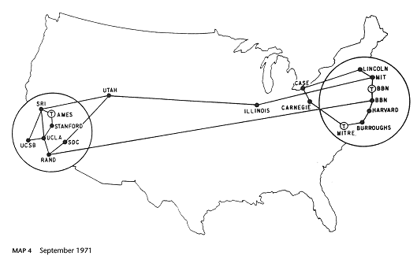

Slide 21
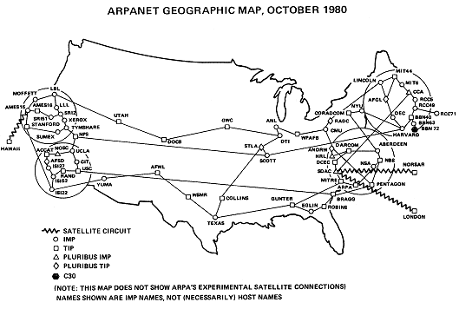
Notes:
Satellite 卫星

Slide 22
1.2.1 网络的网络
互联网 (Internet)
特指Internet，起源于美国，现已发展成为世界上最大的、覆盖全球的计算机网络。
计算机网络 (简称为网络)
由若干结点(node)和连接这些结点的链路(link)组成。
互连网 (internetwork 或 internet)
可以通过路由器把网络互连起来，这就构成了一个覆盖范围更大的计算机网络，称之为互连网。
“网络的网络”(network of networks)。

Slide 23
1.2.1 网络的网络
计算机网络（网络）
互连网（网络的网络）
图例
结点
网络
网络
计算机
链路
集线器
网络
网络
网络
路由器
网络
网络
网络
(a)
(b)
简单的网络 (a) 和 由网络构成的互连网 (b)
Notes:
在网络中， node 的标准译名是“结点”而不是“节点”。
虽然 node 有时也可译为“节点”，但这是指像天线上的驻波的节点，这种节点很像竹竿上的“节”。
数据结构的树 (tree) 中的 node 应当译为“节点”。

Slide 24
关于“云”
当使用一朵“云”来表示网络时，可能会有两种不同的情况：
云表示的网络已经包含了和网络相连的计算机。
云表示的网络里面就只剩下许多路由器和连接这些路由器的链路，把有关的计算机画在云的外面。习惯上，与网络相连的计算机常称为主机 (host)。
主机
互连网
互连网与所连接的主机

Slide 25
基本概念要清楚
网络把许多计算机连接在一起。
互连网则把许多网络通过路由器连接在一起。
与网络相连的计算机常称为主机。
互连网（网络的网络）
主机
主机可以是计算机，也可以是智能手机等智能机器。
网络
网络
网络
网络
网络
网络
网络

Slide 26
1.2.2 互联网基础结构发展的三个阶段
第一阶段：从单个网络 ARPANET 向互联网发展的过程。
1983 年， TCP/IP 协议成为 ARPANET 上的标准协议，使得所有使用 TCP/IP 协议的计算机都能利用互连网相互通信。
人们把 1983 年作为互联网的诞生时间。
1990年，ARPANET 正式宣布关闭。

Slide 27
internet 和 Internet 的区别
以小写字母 “i” 开始的 internet（互连网）是一个通用名词，它泛指由多个计算机网络互连而成的网络。
以大写字母 “I” 开始的的 Internet（互联网或因特网）则是一个专用名词，它指当前全球最大的、开放的、由众多网络相互连接而成的特定计算机网络，它采用 TCP/IP 协议族作为通信的规则，且其前身是美国的 ARPANET。
Notes:
任意把几个计算机网络互连起来（不管采用什么协议），并能够相互通信，这样构成的是一个互连网 (internet)，而不是互联网 (Internet)。

Slide 28
1.2.2 互联网基础结构发展的三个阶段
第二阶段：建成了三级结构的互联网。
它是一个三级计算机网络，分为主干网、地区网和校园网（或企业网）。
主干网
地区网
地区网
地区网
校园网
校园网
校园网
校园网
校园网

Slide 29
1.2.2 互联网基础结构发展的三个阶段
第三阶段：逐渐形成了多层次 ISP 结构的互联网。
出现了互联网服务提供者 ISP (Internet Service Provider)。
任何机构和个人只要向某个 ISP 交纳规定的费用，就可从该 ISP 获取所需 IP 地址的使用权，并可通过该 ISP 接入到互联网。
根据提供服务的覆盖面积大小以及所拥有的 IP 地址数目的不同，ISP 也分成为不同层次的 ISP：主干 ISP、地区 ISP 和 本地 ISP。

Slide 30
主干 ISP
主干 ISP
主干 ISP
…
…
地区 ISP
地区 ISP
地区 ISP
IXP
地区 ISP
…
本地 ISP
本地 ISP
本地 ISP
本地 ISP
本地 ISP
本地 ISP
本地 ISP
…
…
大公司
…
校园网
校园网
公司
A
B
主机A → 本地 ISP → 地区 ISP → 主干 ISP → 地区 ISP → 本地 ISP → 主机B
基于 ISP 的多层结构的互联网的概念示意图
ISP （Internet Service Provider）：互联网服务提供者
IXP（Internet eXchange Point）：互联网交换点

Slide 31
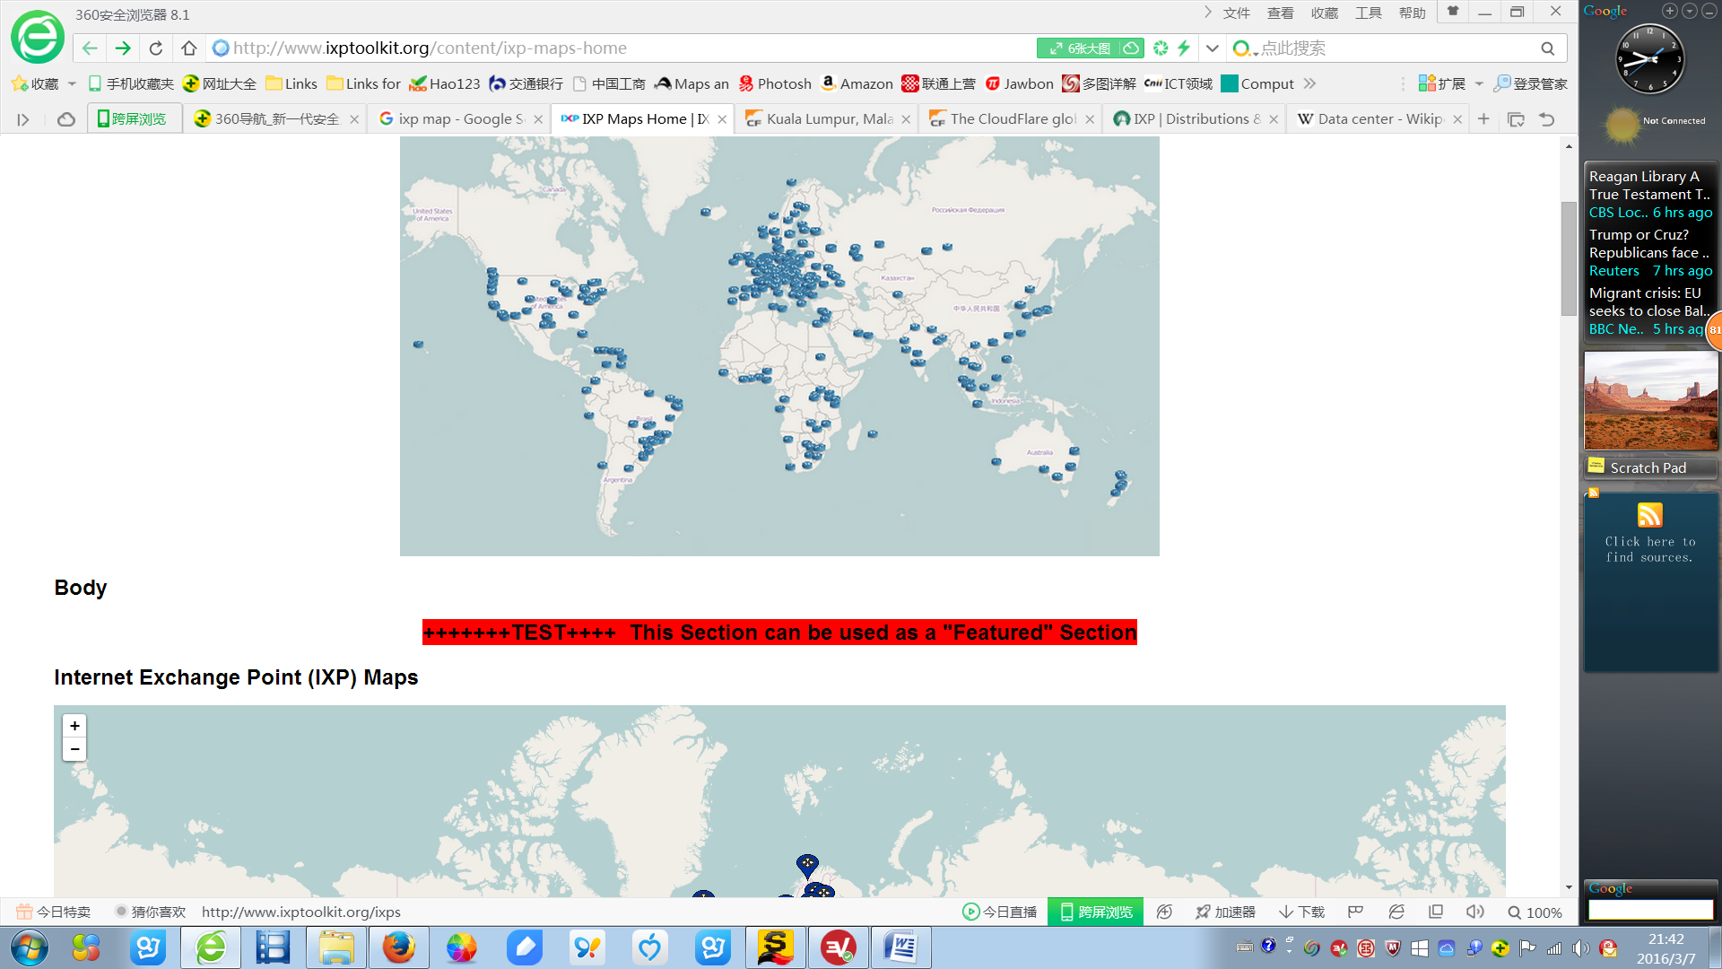
到2016 年 3 月，全球已经有 226 个 IXP，分布在 172 个国家和地区。但互联网的发展在全世界还很不平衡。
互联网交换点 IXP 在全球的分布图（2016年）

Slide 32
万维网 WWW 的问世
互联网已经成为世界上规模最大和增长速率最快的计算机网络，没有人能够准确说出互联网究竟有多大。
互联网的迅猛发展始于 20 世纪 90 年代。由欧洲原子核研究组织 CERN 开发的万维网 WWW (World Wide Web) 被广泛使用在互联网上，大大方便了广大非网络专业人员对网络的使用，成为互联网的这种指数级增长的主要驱动力。

Slide 33
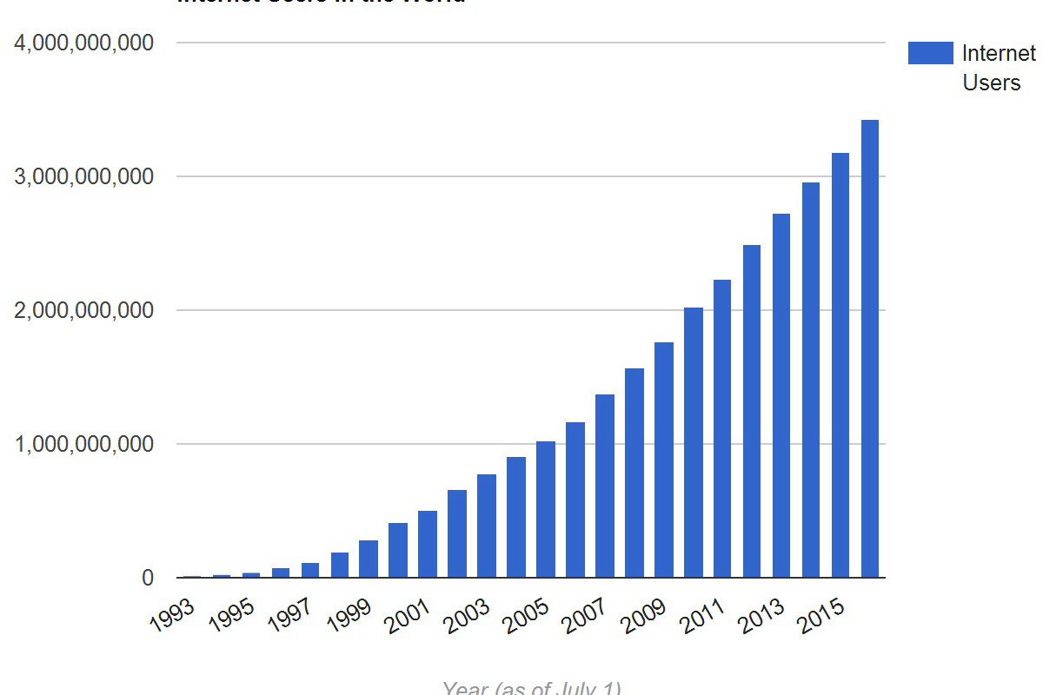
互联网的发展情况概况
从 1993 年至 2016 年互联网用户数的增长情况如图所示。这里的用户是指在家中上网的人。
可以看出，在 2005 年互联网的用户数超过了 10 亿，在 2010 年超过了 20 亿，而在2014年 已接近了 30亿。
1993 年至 2016 年互联网用户的增长情况

Slide 34
单选题
2分
以下说法，哪个是不正确的。
A
因特网是单个计算机网络
B
因特网是一个互连网络
C
因特网的英文是Internet
D
因特网的前身是美国的 ARPANET
提交

Slide 35
1.2.3 互联网的标准化工作
互联网的标准化工作对互联网的发展起到了非常重要的作用。
互联网协会 ISOC
互联网体系结构
研究委员会 IAB
互联网研究部 IRTF
互联网工程部 IETF
互联网研究指导小组
IRSG
互联网工程指导小组
IESG
…
领域
领域
RG
…
RG
WG
…
WG
WG
…
WG

Slide 36
成为互联网正式标准要经过三个阶段
所有互联网标准都以 RFC 的形式在互联网上发表。
互联网草案 (Internet Draft) ——有效期只有六个月。在这个阶段还不是 RFC 文档。
建议标准 (Proposed Standard) ——从这个阶段开始就成为 RFC 文档。
互联网标准 (Internet Standard) ——达到正式标准后，每个标准就分配到一个编号 STD xxxx。 一个标准可以和多个 RFC 文档关联。
http://www.ietf.org/rfc.html
Notes:
RFC(Request For Comments)

Slide 37
RFC
RFC(Request For Comments)
http://www.ietf.org/rfc.html
Notes:
RFC(Request For Comments)，请求注解

Slide 38
各种 RFC 之间的关系
除了建议标准和互联网标准这两种 RFC 文档外，还有三种 RFC 文档，即历史的、实验的和提供信息的 RFC 文档。
互联网草案
实验的 RFC
建议标准
提供信息的 RFC
互联网标准
历史的 RFC

Slide 39
1.3 互联网的组成
1.3.1 互联网的边缘部分
1.3.2 互联网的核心部分

Slide 40
1.3 互联网的组成
从互联网的工作方式上看，可以划分为两大块：
(1) 边缘部分： 由所有连接在互联网上的主机组成。这部分是用户直接使用的，用来进行通信（传送数据、音频或视频）和资源共享。
(2) 核心部分：由大量网络和连接这些网络的路由器组成。这部分是为边缘部分提供服务的（提供连通性和交换）。

Slide 41
互联网的边缘部分与核心部分
互联网的边缘部分
主机
路由器
网络
互联网的核心部分
互联网的边缘部分与核心部分

Slide 42
1.3.1 互联网的边缘部分
处在互联网边缘的部分就是连接在互联网上的所有的主机。这些主机又称为端系统 (end system)。
端系统在功能上可能有很大的差别
小的端系统可以是一台普通个人电脑，具有上网功能的智能手机，甚至是一个很小的网络摄像头。
大的端系统则可以是一台非常昂贵的大型计算机。
端系统的拥有者可以是个人，也可以是单位（如学校、企业、政府机关等），当然也可以是某个 ISP。

Slide 43
端系统之间通信的含义
“主机 A 和主机 B 进行通信”实际上是指：“运行在主机 A 上的某个程序和运行在主机 B 上的另一个程序进行通信”。
即“主机 A 的某个进程和主机 B 上的另一个进程进行通信”。
简称为“计算机之间通信”。

Slide 44
端系统之间的两种通信方式
端系统之间的通信方式通常可划分为两大类：
客户−服务器方式（C/S 方式）
即 Client/Server 方式，简称为 C/S 方式。
对等方式（P2P 方式）
即 Peer−to−Peer 方式 ，简称为 P2P 方式。

Slide 45
1. 客户−服务器方式
客户 (client) 和服务器 (server) 都是指通信中所涉及的两个应用进程。
客户−服务器方式所描述的是进程之间服务和被服务的关系。
客户是服务的请求方，服务器是服务的提供方。
服务请求方和服务提供方都要使用网络核心部分所提供的服务。

Slide 46
客户−服务器工作方式
运行
客户
程序
运行
服务器
程序
网络边缘
A
① 请求服务
B
客户
② 得到服务
网络核心
服务器
客户与服务器的通信关系建立后，通信可以是双向的，客户和服务器都可发送和接收数据。
客户 A 向服务器 B 发出请求服务，服务器 B 向客户 A 提供服务
Notes:
客户软件的特点：
被用户调用后运行，在打算通信时主动向远地服务器发起通信（请求服务）。因此，客户程序必须知道服务器程序的地址。
不需要特殊的硬件和很复杂的操作系统。
服务器软件的特点：
一种专门用来提供某种服务的程序，可同时处理多个远地或本地客户的请求。
系统启动后即自动调用并一直不断地运行着，被动地等待并接受来自各地的客户的通信请求。因此，服务器程序不需要知道客户程序的地址。
一般需要强大的硬件和高级的操作系统支持。

Slide 47
2. 对等连接方式
对等连接 (peer-to-peer，简写为 P2P) 是指两个主机在通信时并不区分哪一个是服务请求方还是服务提供方。
只要两个主机都运行了对等连接软件 (P2P 软件) ，它们就可以进行平等的、对等连接通信。
双方都可以下载对方已经存储在硬盘中的共享文档。

Slide 48
对等连接工作方式（P2P 方式）
运行
P2P 程序
E
C
运行
P2P 程序
网络边缘
网络核心
F
运行
P2P 程序
D
运行
P2P 程序
对等连接工作方式可支持大量对等用户（如上百万个）同时工作。
Notes:
对待连接方式的特点
对等连接方式从本质上看仍然是使用客户服务器方式，只是对等连接中的每一个主机既是客户又是服务器。
例如主机 C 请求 D 的服务时，C 是客户，D 是服务器。但如果 C 又同时向 F提供服务，那么 C 又同时起着服务器的作用。

Slide 49
1.3.2 互联网的核心部分
网络核心部分是互联网中最复杂的部分。
网络中的核心部分要向网络边缘中的大量主机提供连通性，使边缘部分中的任何一个主机都能够向其他主机通信（即传送或接收各种形式的数据）。
在网络核心部分起特殊作用的是路由器 (router)。
路由器是实现分组交换 (packet switching) 的关键构件，其任务是转发收到的分组，这是网络核心部分最重要的功能。
为理解分组交换，先了解电路交换的基本概念。
Notes:
为了理解分组交换，首先了解电路交换的基本概念。

Slide 50
1. 电路交换的主要特点
2 部电话机只需要用 1 对电线直接连接就能够互相通话。


(a) 两部电话直接相连
电话机的不同连接方法

Slide 51
1. 电路交换的主要特点
5 部电话机两两直接相连，需 10 对电线。





(b) 5 部电话机两两直接相连
电话机的不同连接方法

Slide 52
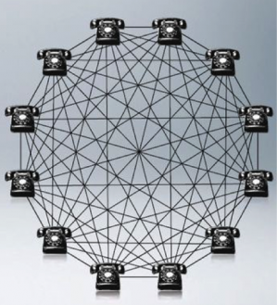
1. 电路交换的主要特点
N 部电话机两两直接相连，需 N(N – 1)/2 对电线。这种直接连接方法所需要的电线对的数量与电话机数量的平方（ N² ）成正比。

Slide 53
使用交换机
当电话机的数量增多时，就要使用交换机来完成全网的交换任务。

…

每一部电话都直接连接到交换机上，而交换机使用交换的方法，让电话用户彼此之间可以很方便地通信。
所采用的交换方式就是电路交换 (circuit switching)。


交换机





(c) 用交换机连接许多部电话
电话机的不同连接方法

Slide 54
“交换”的含义
在这里，“交换”(switching)的含义就是转接 —— 把一条电话线转接到另一条电话线，使它们连通起来。
从通信资源的分配角度来看，“交换”就是按照某种方式动态地分配传输线路的资源。

Slide 55
电路交换特点
电路交换必定是面向连接的。
电路交换分为三个阶段：
建立连接：建立一条专用的物理通路，以保证双方通话时所需的通信资源在通信时不会被其他用户占用；
通信：主叫和被叫双方就能互相通电话；
释放连接：释放刚才使用的这条专用的物理通路（释放刚才占用的所有通信资源）。

Slide 56
电路交换举例
A 和 B 通话经过四个交换机
通话在 A 到 B 的连接上进行
电信网
A
交换机
交换机
交换机
交换机
B


C
D
E
F
用户线
用户线
中继线
电路交换的用户始终占用端到端的通信资源

Slide 57
电路交换缺点
计算机数据具有突发性。
这导致在传送计算机数据时，通信线路的利用率很低（用来传送数据的时间往往不到10%甚至1% ）。

Slide 58
2. 分组交换的主要特点
分组交换则采用存储转发技术。
在发送端，先把较长的报文划分成较短的、固定长度的数据段。
报文
1101000110101010110101011100010011010010
假定这个报文较长
不便于传输

Slide 59
添加首部构成分组
每一个数据段前面添加上首部构成分组(packet)。
报文
数 据
数 据
数 据
分组 1
首部
分组 2
首部
分组 3
首部
请注意：现在左边是“前面”

Slide 60
分组交换的传输单元
分组交换网以“分组”作为数据传输单元。
依次把各分组发送到接收端（假定接收端在左边）。
分组 1
首部
数 据
分组 2
首部
数 据
分组 3
首部
数 据
以分组为基本单位在网络中传送

Slide 61
分组首部的重要性
每一个分组的首部都含有地址（诸如目的地址和源地址）等控制信息。
分组交换网中的结点交换机根据收到的分组首部中的地址信息，把分组转发到下一个结点交换机。
每个分组在互联网中独立地选择传输路径。
用这样的存储转发方式，最后分组就能到达最终目的地。

Slide 62
收到分组后剥去首部
接收端收到分组后剥去首部还原成报文。
分组 1
首部
数 据
分组 2
首部
数 据
分组 3
首部
数 据
收到的数据

Slide 63
最后还原成原来的报文
最后，在接收端把收到的数据恢复成为原来的报文。
这里我们假定分组在传输过程中没有出现差错，在转发时也没有被丢弃。
报文
数 据
数 据
数 据
1101000110101010110101011100010011010010

Slide 64
1.3.2 互联网的核心部分
互联网的核心部分是由许多网络和把它们互连起来的路由器组成，而主机处在互联网的边缘部分。
互联网核心部分中的路由器之间一般都用高速链路相连接，而在网络边缘的主机接入到核心部分则通常以相对较低速率的链路相连接。
主机的用途是为用户进行信息处理的，并且可以和其他主机通过网络交换信息。路由器的用途则是用来转发分组的，即进行分组交换的。

Slide 65
网络核心部分
H₄
H₂
路由器
网络
H₆
主机
H₁
H₅
H₃
(a) 核心部分的路由器把网络互连起来
分组交换的示意图

Slide 66
网络核心部分
H₄
H₂
路由器
B
D
H₆
E
主机
A
H₁
H₅
C
发送的
分组
H₃
(b) 核心部分中的网络可用一条链路表示
分组交换的示意图

Slide 67
分组交换网的示意图
H₄
H₂
注意分组路径的变化！
D
路由器
B
H₆
主机
H₁
E
H₂ 向 H₆ 发送分组
A
H₁ 向 H₅ 发送分组
H₅
C
H₃
互联网

Slide 68
注意分组的存储转发过程
H₄
H₂
最后到达目的主机 H₅
在路由器 A 暂存
查找转发表
找到转发的端口
在路由器 C 暂存
查找转发表
找到转发的端口
在路由器 E 暂存
查找转发表
找到转发的端口
D
路由器
H₁ 向 H₅ 发送分组
B
H₆
主机
H₁
E
A
H₅
C
H₃
互联网

Slide 69
路由器
在路由器中的输入和输出端口之间没有直接连线。
路由器处理分组的过程是：
把收到的分组先放入缓存（暂时存储）；
查找转发表，找出到某个目的地址应从哪个端口转发；
把分组送到适当的端口转发出去。

Slide 70
主机和路由器的作用不同
主机是为用户进行信息处理的，并向网络发送分组，从网络接收分组。
路由器对分组进行存储转发，最后把分组交付目的主机。

Slide 71
分组交换的优点
优点 | 所采用的手段
高效 | 在分组传输的过程中动态分配传输带宽，对通信链路是逐段占用。
灵活 | 为每一个分组独立地选择最合适的转发路由。
迅速 | 以分组作为传送单位，可以不先建立连接就能向其他主机发送分组。
可靠 | 保证可靠性的网络协议；分布式多路由的分组交换网，使网络有很好的生存性。

Slide 72
分组交换带来的问题
分组在各结点存储转发时需要排队，这就会造成一定的时延。
分组必须携带的首部（里面有必不可少的控制信息）也造成了一定的开销。

Slide 73
存储转发原理并非完全新的概念
在 20 世纪 40 年代，电报通信也采用了基于存储转发原理的报文交换 (message switching)。
报文交换的时延较长，从几分钟到几小时不等。现在报文交换已经很少有人使用了。

Slide 74
三种交换的比较
电路交换
报文交换
分组交换
P₁
报
文
P₂
P₁
连接建立
P₃
P₂
P₄
P₁
P₃
P₂
P₄
P₃
报
文
P₄
数据传送
报文
连接释放
报
文
t
A B C D
A B C D
A B C D
比特流直达终点
报文
报文
报文
分组
分组
分组
数据
传送
特点
存储
转发
存储
转发
存储
转发
存储
转发
Notes:
思考题：
1）电路交换与分组交换，哪个更快？
2）分组是不是越多越快？

Slide 75
三种交换的比较
若要连续传送大量的数据，且其传送时间远大于连接建立时间，则电路交换的传输速率较快。
报文交换和分组交换不需要预先分配传输带宽，在传送突发数据时可提高整个网络的信道利用率。
由于一个分组的长度往往远小于整个报文的长度，因此分组交换比报文交换的时延小，同时也具有更好的灵活性。

Slide 76
课后探研题1
了解网络设备
具体要求见文档

